Slide 1
Total Military Assistant Service
2020 군장병 공개 sw 온라인 해커톤
ToMAS
TEAM 9797

Slide 2

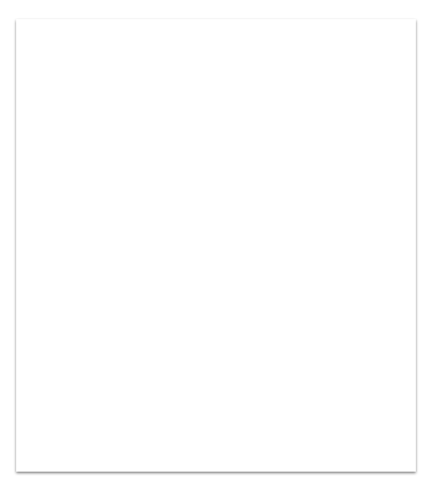
팀 소개
팀장 : 상병 김경민 -애플리케이션의 전반적인 프레임과 디자인
-개발문서 및 프로젝트 관리
팀원 : 상병 김도한 -firebase 연동 및 통신기능
-유저 정보 관리

Slide 3

군생활을 알차게
보내려면 얼마나 많은
서비스가 필요 할까요?

Slide 4
단 하나입니다! 바로 이
ToMAS와 함께라면 말이죠
(스마트폰의 도움이 조금 필요하지만요)

Slide 5






ToMAS 는 게시판 ,플리마켓, 설문조사,인원모집,
공지사항, 일정표까지
6가지 기능 으로 여러분의 군생활을 알차게 만들어 줍니다.

Slide 6

최 행보관님을 만나 보세요
최 행보관님은 최근 중대 게시판에 공지사항과 설문조사를 올려놓았습니다.
중대에 대기하는 인원이 별로 없는 최 행보관님 중대의 특성상 모든 중대 인원들이 공지사항을 인지했는지,누가 설문조사를 안 했는지 인지하기가 어렵습니다.
이 이야기는 단지 설명을 위한 것입니다.

Slide 7



박 병장을 만나 보세요
박 병장은 전역이 얼마 안 남은 투철한 환경운동가입니다.
박 병장은 다른 사람이 사용하기에 충분히 좋지만, 자신이 전역한다면 버려질 것들에 대해 안타까움을 느끼고 있습니다.
이 이야기는 단지 설명을 위한 것입니다.

Slide 8



김 중위님을 만나 보세요
김 중위님은 최근 특공연대에서 통신소대로 전입했습니다.
김 중위님은 농구를 좋아하지만, 주위에 농구를 같이 할 사람이 없는 것을 안타까워했습니다.
이 이야기는 단지 설명을 위한 것입니다.

Slide 9
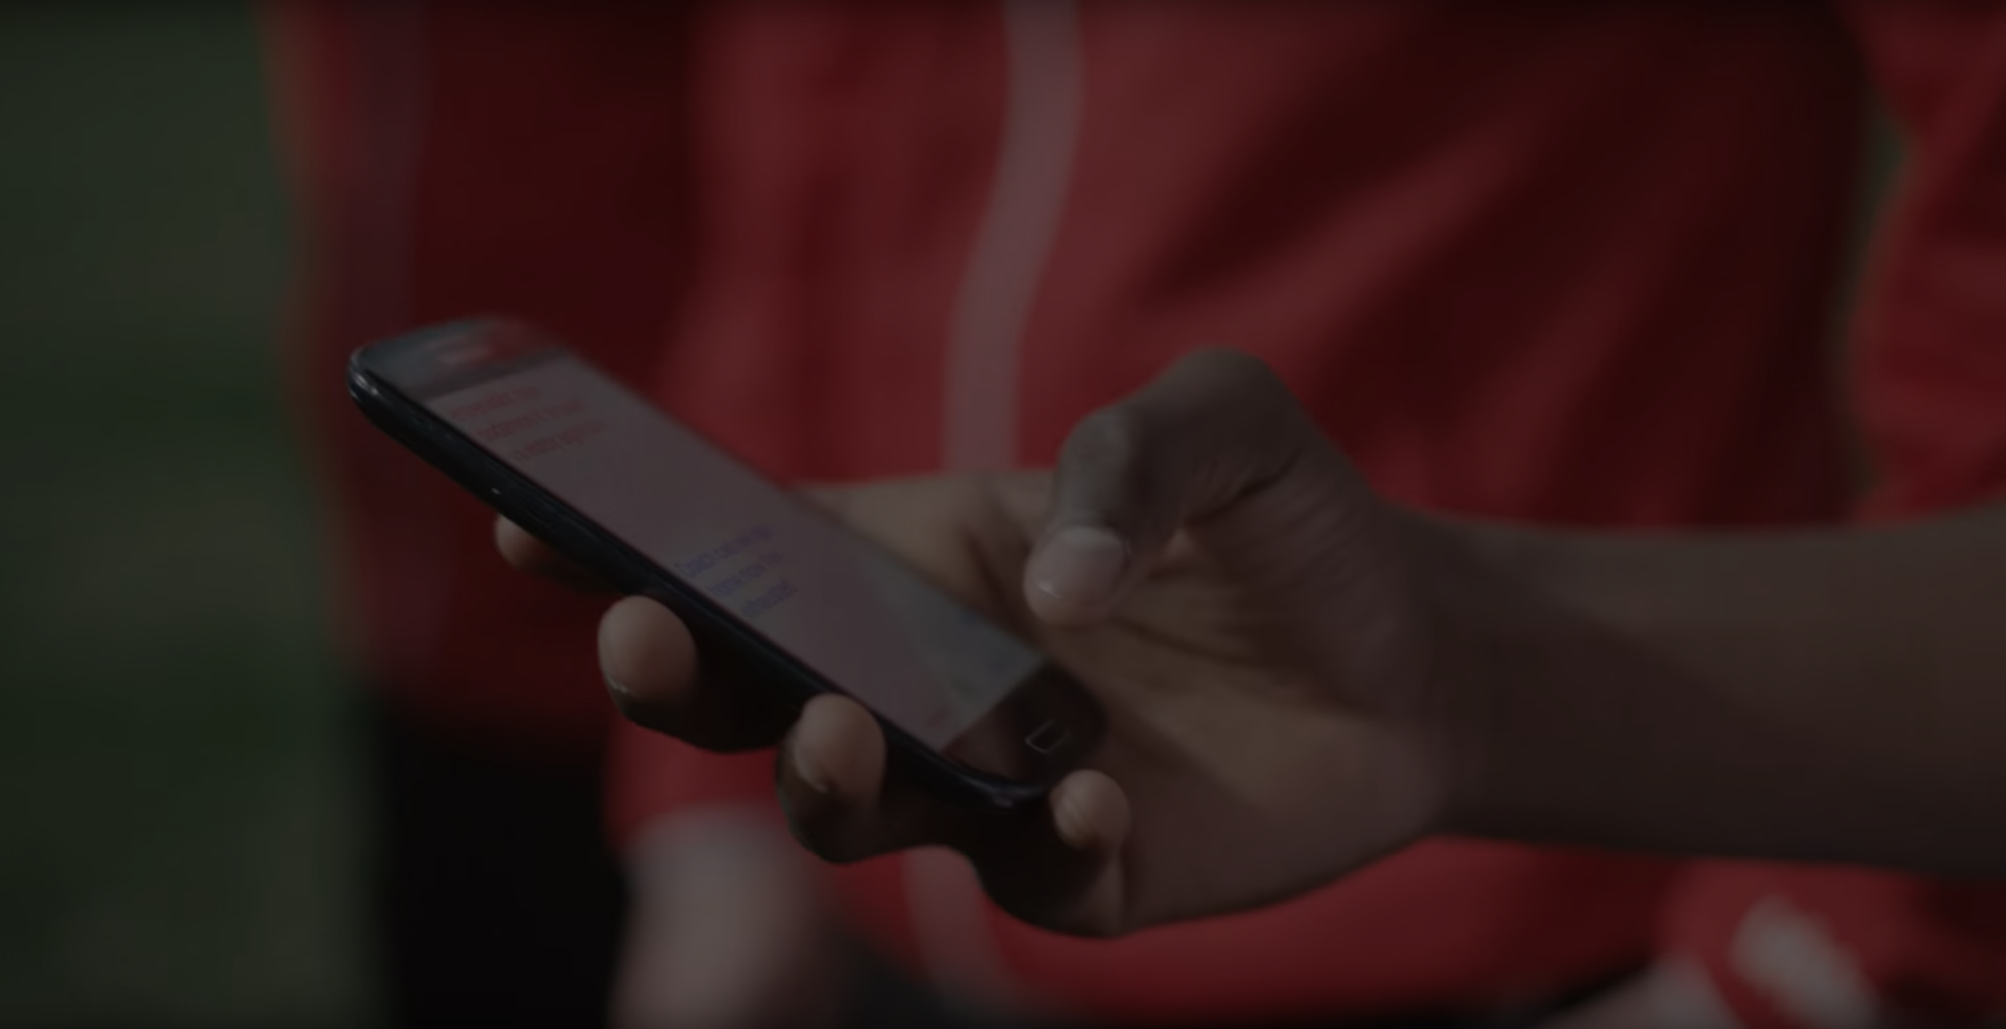
시간적,공간적 제약으로 인해 최 행보관님은 답답함을
,박 병장은 안타까움을 느끼고,
김 중위님의 군생활은
그리 즐겁지 않습니다.

Slide 10

그러던 최 행보관님은 ToMAS를 발견했습니다
이제 행보관님은 앱을 사용하여 자신의 전파사항을 명확하게 전달할 수 있고,설문조사를 시행할 수 있습니다.
어떤 중대원이 공지사항을 읽지 않았는지 정확히 파악하게 된 행보관님은 공지사항을 읽지 않는 병사들에게 알맞은 경험을 선사할 수 있게 되었습니다.

Slide 11

박 병장의 손에서
이 일병의손으로
박병장이 플리마켓을 통해 올려놓은 물건들은 근처 부대에 있던 이 일병의 손으로 넘어갔습니다.
버리기 아쉬운 물건을 나눔 한 박병장과 군 생활에 도움이 되는 물건을 얻은 이 일병은 서로 만족감을 느끼고 있습니다.

Slide 12
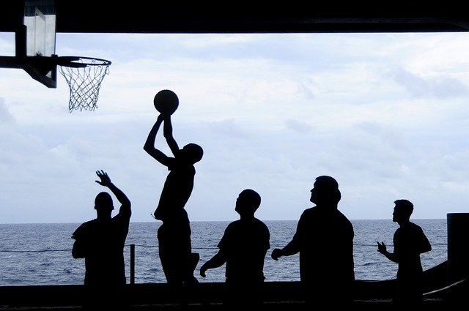
작은 시도
김 중위님은 ToMAS의 인원모집에 같이 농구 동아리를 할 사람을 찾는다는 게시물을 올렸습니다.
김 중위님의 옆 부대에 있던 강 대위님은 ToMAS를 이용하여 김 중위님에게 연락했습니다. “같이 농구 하지 않을래?”...”내가 센터를 맡아도 되겠니?”

Slide 13

김 중위에서 조던 김으로
김 중위님은 21차례의 경기에서 300점을 기록했습니다. 현재 김 중위님은 영내의 여러 농구 클럽에서 스카우트 요청을 받고 있습니다. 그리고 그는 팀 전우들의 애정을 듬뿍 받고 있습니다.

Slide 14
박 병장은 개인정비시간에 ToMAS를 자주 사용할 수밖에 없었습니다.
ToMAS에는 상기의 기능 외에도 자기개발 게시판,일정표기능이 있었기 때문이죠.

Slide 15




2020년에 555,000 명 이상의 군인이 나라를 지키고 있습니다.
그리고 이들모두 ToMAS의
잠재 고객입니다.
출처: 2020 경제·재정 수첩

Slide 16
개발 과정
10월 1일
10월 14일
10월 24일
10월 30일
10월 18일
10월 10일
10월 20일
10월 16일
10월 25일
firebase 연동 및 ui폼 구현
관리자 기능 구현
일정표 기능 구현
프로그래밍 시작
시연영상 ,발표자료 제작
2020년 10월 군장병 공개 sw온라인 해커톤
게시판 및 틀 완성
플리마켓 기능 구현
공지사항 및 설문조사 기능구현
개발문서의 구체화 및 디자인

Slide 17
For The Next Step
플리마켓 물건이 팔리거나 게시글에 댓글이 달리면 알림기능
내가 쓴 글을 불러오는 기능
가시성을 높이기 위한 애니메이션 추가
게시물 검색 기능
세탁기가 비었는지 확인하는 기능
군인인지 여부를 확인하는 추가 보증

Slide 18
들어주셔서 감사합니다
ToMAS가 어떤 애플리케이션인지 이해하는 데 도움이 되었기를 바랍니다.
각 기능에 대한 추가정보와 사용된 기능을 확인하려면 다음 웹페이지를 참조하세요. osamhack2020/app_ToMAS_9797

